Slide 1
Físico-química dos alimentos (ZEA0663)
Propriedades Coligativas
Pressão osmótica
Profs. Responsáveis:
Paulo José do Amaral Sobral
María Jeannine Bonilla Lagos
Alunos PAE:
Larissa Tessaro (doutoranda)
Lía Ethel Velásquez Castillo (doutoranda)
2º semestre de 2020

Slide 2
Propriedades Coligativas de Soluções
A diminuição do potencial químico de um solvente devido a presença de soluto provoca mudanças em algumas propriedades da solução:
- Redução da pressão de vapor
- Abaixamento da temperatura de congelamento
- Elevação da temperatura de ebulição
- Pressão osmótica

Slide 3
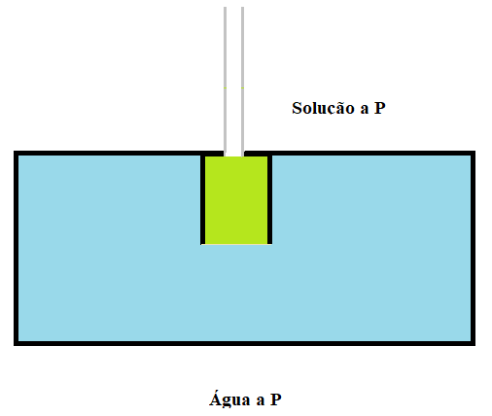
PRESSÃO OSMÓTICA
Vamos considerar a seguinte situação:
Uma solução está
separada da água
por uma membra-
na semipermeável.
Permeável a água...

Slide 4
Para igualar as Cs,
ou passa soluto para
a água, ou água
para a solução, que
é o que ocorre devi-
do a membrana.

Slide 5
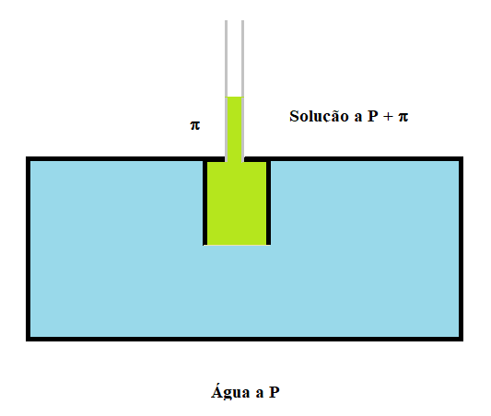
Com a entrada de
água, o nível da
solução vai aumen-
tar, até parar devido
ao peso da coluna,
que corresponde a
pressão osmótica: π.

Slide 6
Nessa situação, o sistema estará em equilíbrio, portanto:
$μ_{solução}$ = $μ_{1}^{0}$ (1)
Sendo
$μ_{1}^{0}$ = (T, p) (2)
$μ_{solução}$ = $μ$(T, p+π, x) (3)
Com, T e p = constantes

Slide 7
Vamos trabalhar inicialmente, com a água. Já vimos que:
$dμ_{1}^{0}=\overline{V_{1}} dP_{1}$ (4)

Slide 8
Vamos trabalhar inicialmente, com a água. Já vimos que:
$dμ_{1}^{0}=\overline{V_{1}} dP_{1}$ (4)
Integrando essa equação:
$\int_{μ_{1}^{0}(T,p)}^{μ_{1}^{0}(T,p+π)}{dμ_{1}^{0}}=\overline{V_{1}} \int_{p}^{p+π}{dP_{1}}$ (5)

Slide 9
Vamos trabalhar inicialmente, com a água. Já vimos que:
$dμ_{1}^{0}=\overline{V_{1}} dP_{1}$ (4)
Integrando essa equação:
$\int_{μ_{1}^{0}(T,p)}^{μ_{1}^{0}(T,p+π)}{dμ_{1}^{0}}=\overline{V_{1}} \int_{p}^{p+π}{dP_{1}}$ (5)
Portanto, teremos:
$μ_{1}^{0}\left(T,p+π\right)− μ_{1}^{0}\left(T,p\right)=\overline{V_{1}} \int_{p}^{p+π}{dP_{1}}$ (6)

Slide 10
Agora, para a solução binária, já sabemos que:
$μ_{solução}$(T,p+$$) = $μ_{1}^{0}(T,p+)+R TLnx_{1}$ (7)

Slide 11
Agora, para a solução binária, já sabemos que:
$μ_{solução}$(T,p+$$) = $μ_{1}^{0}(T,p+)+R TLnx_{1}$ (7)
Ou seja $μ_{1}^{0}$(T,P)
${μ_{1}^{0}\left(T,p+π\right)−μ}_{solução}$(T,p+$$) = $−R TLnx_{1}$ (8)

Slide 12
Agora, para a solução binária, já sabemos que:
$μ_{solução}$(T,p+$$) = $μ_{1}^{0}(T,p+)+R TLnx_{1}$ (7)
Ou seja $μ_{1}^{0}$(T,P)
${μ_{1}^{0}\left(T,p+π\right)−μ}_{solução}$(T,p+$$) = $−R TLnx_{1}$ (8)
E, igualando as Eqs 6 e 8, teremos:
$\overline{V_{1}} \int_{p}^{p+π}{dP_{1}}=−R TLnx_{1}$ (9)
E,

Slide 13
Rearranjando e integrando:
$\overline{V_{1}} \int_{p}^{p+π}{dP_{1}}+R TLnx_{1}$= 0 (10)
Fica:
$\overline{V_{1}} π+R TLnx_{1}$=0 (11)
Que é a primeira solução para π = f(x), para solução ideal e líquidos incompressíveis.

Slide 14
Agora, vamos expressar a pressão osmótica em função do soluto. Para isso, inicialmente, trabalharemos exclusivamente com ${Lnx}_{1}$ da Eq. 11.
$Lnx_{1}$ $=Ln{(1−x}_{2})$ (12)
E, quando $x_{2}$ → 0 ?

Slide 15
Agora, vamos expressar a pressão osmótica em função do soluto. Para isso, inicialmente, trabalharemos exclusivamente com ${Lnx}_{1}$ da Eq. 11.
$Lnx_{1}$ $=Ln{(1−x}_{2})$ (12)
E, quando $x_{2}$ → 0 $Ln{(1−x}_{2})$ ≅ -${ x}_{2}$ (13)
E, como:
$x_{2}=\frac{n_{2}}{n_{1}+n_{2}}$ (14)

Slide 16
Podemos usar o seguinte artifício:
Como $n_{2}≪n_{1}$ → $n_{1}+n_{2}$ → $n_{1}$
Portanto,
$Ln{(1−x}_{2})$ ≅ -${ x}_{2}$ ≅ - $\frac{n_{2}}{n_{1}}$ (15)

Slide 17
Podemos usar o seguinte artifício:
Como $n_{2}≪n_{1}$ → $n_{1}+n_{2}$ → $n_{1}$
Portanto,
$Ln{(1−x}_{2})$ ≅ -${ x}_{2}$ ≅ - $\frac{n_{2}}{n_{1}}$ (15)
Agora, vamos substituir essa Eq. na Eq. 11:
$\overline{V_{1}} π−R T\frac{n_{2}}{n_{1}}$ = 0 (16)

Slide 18
Sabemos que pela Lei da aditividade dos volumes molares:
Vs = $n_{1}\overline{V_{1}}+n_{2}\overline{V_{2}}$ (17)
Mas, como $n_{2}$ → 0
Vs ≅ $n_{1}\overline{V_{1}}$ (18)
Ou seja, $\overline{V_{1}}$ ≅ Vs/$n_{1}$ (19)
Substituindo a Eq. 19 na Eq. 16:

Slide 19
$\frac{\text{V}s}{n_{1}}−R T\frac{n_{2}}{n_{1}}$ = 0 (20)
Portanto,
$\text{V}\text{s}=R T$ $n_{2}$ (21)

Slide 20
$\frac{\text{V}s}{n_{1}}−R T\frac{n_{2}}{n_{1}}$ = 0 (20)
Portanto,
$\text{V}\text{s}=R T$ $n_{2}$ (21)
E,
$=R T$ $n_{2}$/Vs (22)

Slide 21
$\frac{\text{V}s}{n_{1}}−R T\frac{n_{2}}{n_{1}}$ = 0 (20)
Portanto,
$\text{V}\text{s}=R T$ $n_{2}$ (21)
E,
$=R T$ $n_{2}$/Vs (22)
Ou,
$=C_{2} R T$ (23)
Conhecida como Lei de Van’t Hoff

Slide 22
Considerações finais
Muita calma para estudar essa parte.
São poucas equações, mas tem mais física.
Repitam tudo no papel, devagar, refletindo passo a passo.
Boa sorte.

